Slide 1

ГОСУДАРСТВЕННАЯ ИТОГОВАЯ АТТЕСТАЦИЯ 2026. ИС – 03.12.2025
Собрание родителей (законных представителей) 11-х классов
20 ноября 2026 года
Тытыш Т.А., заместитель директора по УВР МАОУ «Гимназия № 76»

Slide 2
Нормативно-правовые документы, регламентирующие проведение ГИА
Федеральный закон от 29.12.2012 N 273-ФЗ"Об образовании в Российской Федерации"
Постановление Правительства РФ о формировании и ведении ФИС ГИА и приема в образовательные организации высшего и среднего профессионального образования и РИС ГИА…. от 31.08.2013 № 755
Приказ Минпросвещения России, Рособрнадзора № 233/552 от 04.04.2023 г. «Об утверждении Порядка проведения государственной итоговой аттестации по образовательным программам среднего общего образования» «Об утверждении Порядка проведения государственной итоговой аттестации по образовательным программам среднего общего образования»

Slide 3
А также:
Порядок проведения и проверки итогового сочинения (изложения) в общеобразовательных организациях на территории Ростовской области, утвержденный приказом Министерства общего и профессионального образования Ростовской области (далее – минобразования Ростовской области) от 27.10.2025 № 382, Методические рекомендации по организации и проведению итогового сочинения (изложения) в 2025/2026 учебном году, приказ минобразования Ростовской области от 17.11.2025 № 433 «Об организации и проведении итогового сочинения (изложения) 03.12.2025»

Slide 4
Сроки проведения ГИА – 11 в 2026 году
Основной период ЕГЭ-2026
1 июня (понедельник) — история, литература, химия;
4 июня (четверг) – русский язык;
8 июня (понедельник) — математика (профиль и база);
11 июня (четверг) — обществознание, физика;
15 июня (понедельник) — география, иностранный язык (письменно), биология;
18 июня (четверг) – иностранные языки (устно), ИКТ;
19 июня (пятница) - иностранные языки (устно), ИКТ.
Резервные дни основного периода:
22 июня (понедельник) – по всем предметам;
23 июня (вторник) - русский язык;
24 июня (среда) — по всем предметам;
25 июня (четверг) — математика (база, профиль).
Дни пересдач в основной период одного предмета
8 июля (среда) — иностранные языки (письменно), информатика, литература, русский язык, физика, химия;
9 июля (четверг) — биология, география, математика (база и профиль), иностранный язык (устно), история, обществознание
Резервные дни дополнительного периода:
‍с 4 по 24 сентября;
25 сентября – резервный день

Slide 5

Итоговое сочинение в 2025-2026
Основной срок – 03 декабря 2025 года
Итоговое сочинение по литературе, как допуск к государственной итоговой аттестации
Критерии оценивания
Сочинение оценивается по пяти критериям.
Критерий №1 «Соответствие теме»
Критерий №2 «Аргументация.
Привлечение литературного материала»
Критерий №3 «Композиция»
Критерий №4 «Качество речи»
Критерий №5 «Грамотность»
Для получения «зачета» за итоговое сочинение необходимо получить «зачет» по критериям №1 и №2 (выставление «незачета» по одному из этих критериев автоматически ведет к «незачету» за работу в целом), а также дополнительно «зачет» хотя бы по одному из других критериев (№3-№5).

Slide 6

Итоговое сочинение в 2025-2026
Дата написания и пересдачи, место проведения: 4. 02.2026, 8. 04.2026
Вправе участвовать в дополнительные сроки:
обучающиеся, получившие «незачет»;
обучающиеся и другие категории участников итогового сочинения (изложения), не явившиеся на итоговое сочинение (изложение) по уважительным причинам (болезнь или иные обстоятельства), подтвержденным документально;
обучающиеся и другие категории участников итогового сочинения (изложения), не завершившие написание итогового сочинения (изложения) по уважительным причинам (болезнь или иные обстоятельства), подтвержденным документально.
Требования к работе.
Учитывается объем сочинения и самостоятельность его написания.
Рекомендуемое количество слов – 350.
Если в сочинении менее 250 слов (в подсчёт включаются все слова, в том числе и служебные), то такая работа считается невыполненной и оценивается 0 баллов.
Если работа признана несамостоятельной, то такая работа считается невыполненной и оценивается 0баллов.

Slide 7
Итоговое сочинение в 2025-2026
Размещение тем за 20 минут – ege.edu.ru, fipi.ru и за 15 минут - http://www.rcoi61.ru
Бланковая технология с обязательным сканированием
Проверка копий работ
ФИПИ опубликовал тематические разделы для итогового сочинения 2025-2026.
В 2025/26 учебном году комплекты тем итогового сочинения формируются из ежегодно пополняемого закрытого банка тем итогового сочинения. Комплекты будут содержать как темы, которые использовались в прошлые годы, так и новые темы, разработанные в 2025 г. В подраздел 3.3. «Искусство и человек» раздела 3 «Природа и культура в жизни человека» будут включены литературные темы (примеры новых формулировок даны ниже).

Slide 8
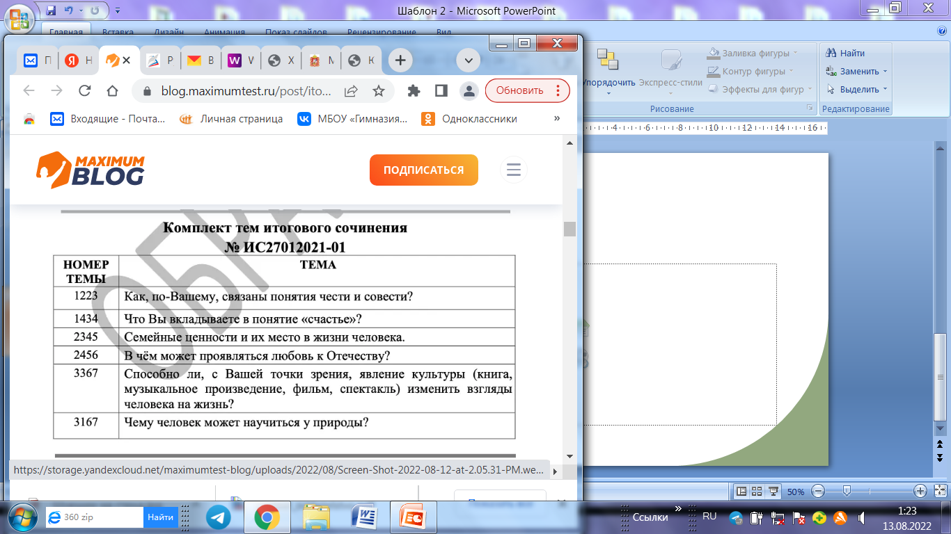
В 2025/26 учебном году на экзамене будут темы, которые уже использовались в прошлые годы (в закрытом банке ФИПИ их около двух тысяч).
1. Духовно-нравственные ориентиры в жизни человека. 1.1. Внутренний мир человека и его личностные качества. 1.2. Отношение человека к другому человеку (окружению), нравственные идеалы и выбор между добром и злом. 1.3. Познание человеком самого себя. 1.4. Свобода человека и её ограничения.
2. Семья, общество, Отечество в жизни человека. 2.1. Семья, род; семейные ценности и традиции. 2.2. Человек и общество. 2.3. Родина, государство, гражданская позиция
человека, традиции.
3. Природа и культура в жизни человека. 3.1. Природа и человек. 3.2. Наука и человек. 3.3. Искусство и человек.

Slide 9
Когда подавать заявление?
Итоговое сочинение пройдет 3.12.2025 г., заявление на итоговое сочинение необходимо подать до 19 ноября 2025 года!
Для участия в ГИА-11 необходимо подать заявление с указанием выбранных учебных предметов, формой (формами) ГИА-11, сроков участия в ГИА-11 с 1 октября 2025 года по 1 февраля 2026 года включительно:
Кто подаёт заявление? Выпускники 11 классов – в общеобразовательных организациях, в которых обучающиеся осваивают образовательные программы среднего общего образования, для экстернов – в образовательных организациях по выбору экстерна. Заявления подают обучающиеся либо их законные представители!
Можно ли изменить данные? Участники ГИА-11 после 1 февраля имеют право изменить(дополнить) выбранные учебные предметы, а также изменить форму ГИА-11 и сроки участия в ГИА-11 при наличии уважительных причин, подтвержденных документально. Для этого подают в ГЭК заявления не позднее чем за две недели до начала выбранного экзамена.
Комплект тем итогового сочинения № ИС05022025-01 НОМЕР ТЕМА
128 Разделяете ли Вы убеждение автора романа «Война и мир» в том, что для счастья человеку необходимы любовь и взаимопонимание близких?
230 Согласны ли Вы с утверждением, что повзрослеть – значит научиться нести ответственность за других?
323 Какие жизненные принципы и правила Вы бы постарались сохранить неизменными при любых обстоятельствах?
425 Событие отечественной истории, запечатлённое в искусстве.
504 В чём заключается нравственная ответственность учёного за результаты своей деятельности?
605 Жизненный опыт кого из литературных героев может быть иллюстрацией к мысли А.С. Пушкина: «Бегут, меняясь, наши лета, меняя всё, меняя нас»?

Slide 10
Важно!
Важно!
•Уровень ЕГЭ по учебному предмету «Математика», указанный в заявлении, участники ГИА-11 вправе изменить, подав заявление в ГЭК не позднее чем за 2 недели до начала экзамена (без подтверждения уважительности причины!) (пункт 13 Порядка).
•При получении неудовлетворительного результата ЕГЭ по учебному предмету «Математика», участники ГИА-11 вправе изменить выбранный ими ранее уровень ЕГЭ по математике для повторного участия в ЕГЭ резервные сроки соответствующего периода проведения экзаменов.
•Заявления с указанием измененного уровня ЕГЭ по математике подаются в ГЭК в течение 2 рабочих дней, следующих за официальным днем объявления результатов ЕГЭ по математике (пункт 56 Порядка).
Участник ЕГЭ имеет право отказаться от сдачи экзаменов по выбору не позднее, чем за два дня до даты экзамена. Для этого надо поставить в известность зам. директора по УВР в письменном виде (заявление). Результаты экзаменов в форме ЕГЭ на оценки в аттестате не влияют.

Slide 11
УЧАСТНИКИ ЕГЭ
ОБУЧАЮЩИЕСЯ 11 классов
не имеющие академической задолженности
выполнившие учебный план в полном объеме
получившие «зачет» по итоговому:
сочинению
ДОПУСК К ЭКЗАМЕНАМ
по решению Педагогического совета
образовательной организации (первая декада мая – 16 мая)

Slide 12
Экзамены по выбору
выпускник определяет самостоятельно.
Заявление о выборе экзаменов и их количестве, подписанное родителями
(законными представителями),
В 2025 году количество сдаваемых экзаменов:
Обязательные предметы: русский язык и математика
предметы по выбору (в любом количестве)
(физика, химия, биология, история, география, информатика (КЕГЭ), иностранные языки, обществознание, литература)
»

Slide 13
Прибытие в ППЭ
Все участники ЕГЭ должны явиться в ППЭ в день и время, указанные в уведомлении (не позднее 09.00), имея при себе:
документ, удостоверяющий личность (ПАСПОРТ оригинал);
гелевую с черными чернилами;
дополнительные устройства и материалы, которые можно использовать по отдельным предметам.
Форма одежды – парадная;
Если дождливая погода – иметь при себе бахилы;
Прибытие в ППЭ – организованное (движение – от гимназии
№ 76 в сопровождении назначенных приказом лиц по утвержденному маршруту!);
В случае нештатной ситуации необходимо незамедлительно сообщить зам. директора по УВР Тытыш Т.А. по телефону
8-928-192-23-03 или 2-74-25-45

Slide 14
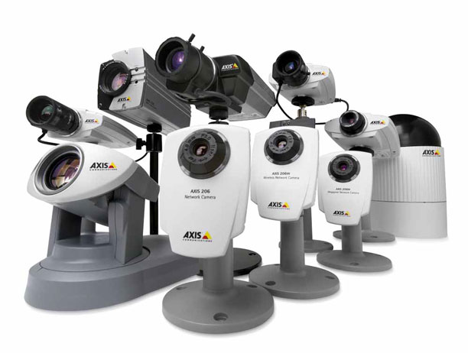
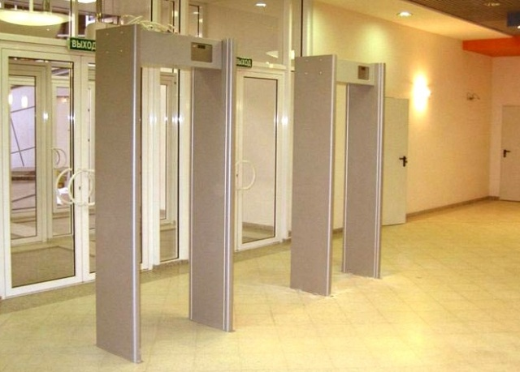
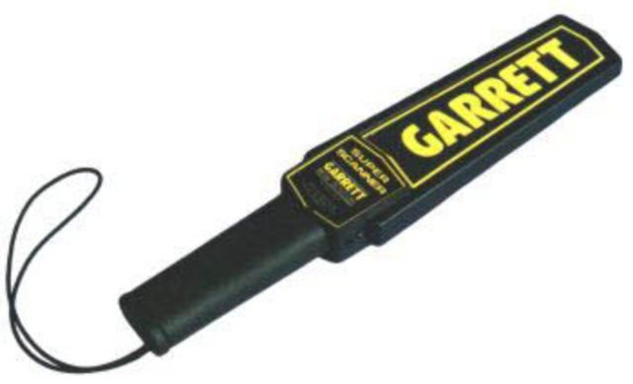
ППЭ оборудуются стационарными и переносными металлоискателями, средствами видеонаблюдения в каждой аудитории и в штабе ППЭ

Slide 15
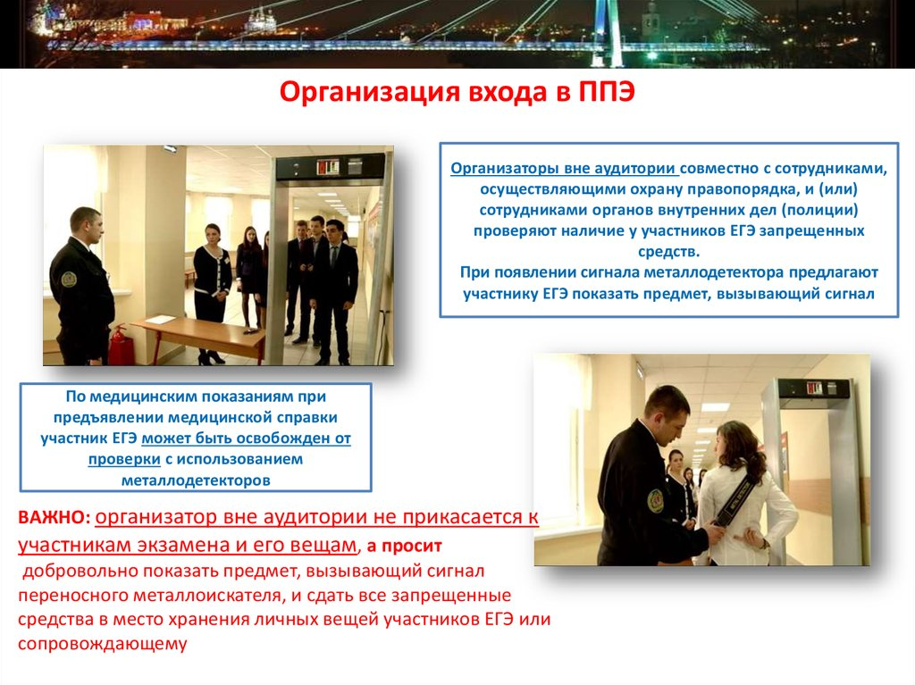

Slide 16
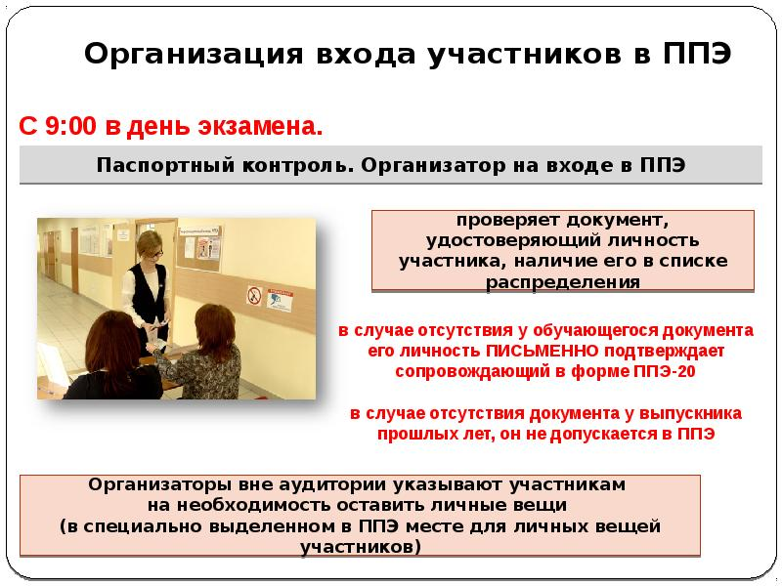

Slide 17
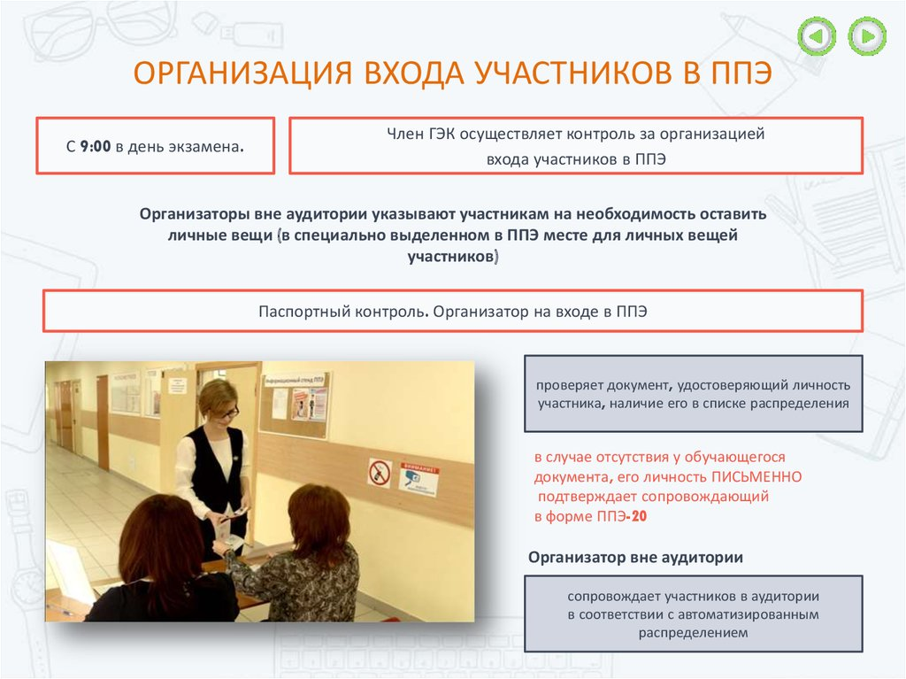

Slide 18
Кто имеет право находиться в ППЭ во время проведения экзамена:
В аудитории ППЭ не более 15 участников ЕГЭ;
В аудитории не менее двух организаторов ЕГЭ;
Аккредитованные общественные наблюдатели. На 15 участников ЕГЭ не более 1 общественного наблюдателя;
В ППЭ могут находиться представители СМИ (до момента начала печати КИМ в штабе ППЭ);
Медицинские работники;
Сотрудники охраны порядка;
Представители контролирующих органов (при наличии приказа);
Обязательно – член ГЭК;
Организаторы вне аудитории;
Дежурные на 1 этаже.

Slide 19
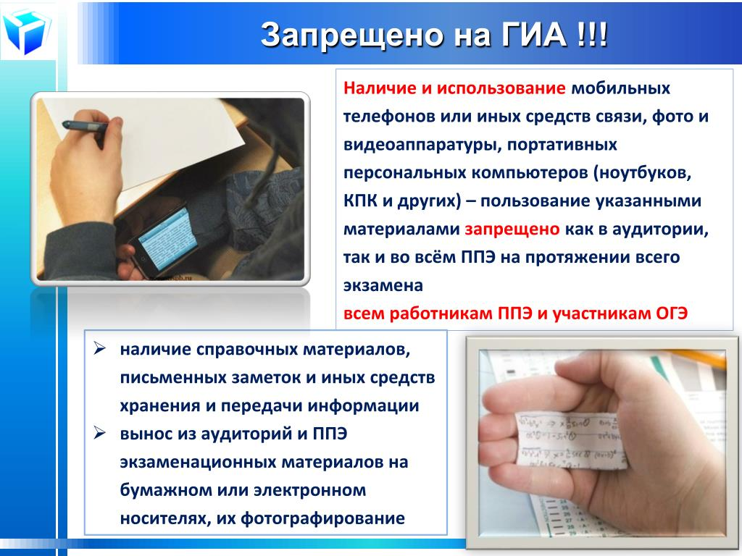
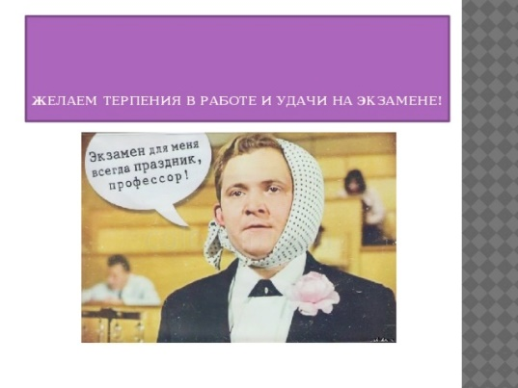
ВО ВРЕМЯ ЕГЭ ЗАПРЕЩАЮТСЯ:
Разговоры.
Вставания с мест.
Пересаживания.
Обмен любыми материалами и предметами.
Пользование мобильными телефонами и иными средствами связи, любыми электронно- вычислительными устройствами (умные часы, микро-наушники) .
Пользование справочными материалами кроме тех, которые указаны Рособрнадзором.
Хождение по ППЭ во время экзамена без сопровождения.

Slide 20
УДАЛЕНИЕ С ЕГЭ
При нарушении правил и отказе в их соблюдении организаторы совместно с уполномоченным представителем ГЭК вправе удалить участника ЕГЭ с экзамена с внесением записи в протокол проведения экзамена в аудитории с указанием причины удаления. На бланках и в пропуске проставляется метка о факте удаления с экзамена.
До повторной сдачи ЕГЭ в текущем году не допускаются:
Участники ЕГЭ, не явившиеся на экзамен без уважительной причины;
Участники ЕГЭ, результаты которых были отменены ГЭК, в связи с выявлением фактов нарушения участником ЕГЭ установленного порядка проведения ЕГЭ.

Slide 21
Аттестат о среднем общем образовании
ГИА -11 (ЕГЭ) - математика, русский язык
Аттестат о среднем общем образовании
Минимальные баллы
общеобразовательный предмет | Балл для сдачи ЕГЭ (Рособрнадзор) | Балл для поступления в ВУЗ (Минобрнауки России) | Балл для поступления в ВУЗ (Минпросвещения России)
Русский язык | 24 | 40 | 42
Математика (профильная) | 27 | 40 | 39
Физика | 36 | 39 | 39
Обществознание | 42 | 45 | 42
История | 32 | 36 | 35
Информатика и ИКТ | 40 | 44 | 44
Иностранный язык | 22 | 30 | 30
Литература | 32 | 40 | 40
Биология | 36 | 39 | 39
География | 37 | 40 | 40
Химия | 36 | 39 | 39

Slide 22
Приказ Минпросвещения России от 05.10.2020 N 546 (ред. от 06.02.2025) "Об утверждении Порядка заполнения, учета и выдачи аттестатов…»
Итоговые отметки за 11 класс определяются как среднее арифметическое полугодовых и годовых отметок обучающегося за каждый год обучения по образовательной программе среднего общего образования и выставляются в аттестат целыми числами в соответствии с правилами математического округления.
В случае если в учебном плане образовательной организации указаны учебные курсы "Алгебра и начала математического анализа", "Геометрия" и "Вероятность и статистика", то в графе "Наименование учебных предметов" указывается учебный предмет "Математика", а итоговая отметка за 11 класс по указанному учебному предмету определяется как среднее арифметическое годовых отметок по учебным курсам "Алгебра и начала математического анализа", "Геометрия" и "Вероятность и статистика» Приказ Минпросвещения России от 05.10.2020 N 546 (ред. от 06.02.2025) "Об утверждении Порядка заполнения, учета и выдачи аттестатов о среднем общем образовании".

Slide 23
Итоговые оценки в аттестат
Условие получения аттестата
Аттестат о среднем общем образовании и приложение к нему выдаются лицам, завершившим обучение по образовательным программам среднего общего образования и успешно прошедшим государственную итоговую аттестацию.
Отметки в аттестат Итоговые отметки определяются как среднеарифметическое полугодовых и годовых отметок обучающегося за каждый год обучения по образовательной программе среднего общего образования и выставляются в аттестат целыми числами в соответствии с правилами математического округления.
РЕЗУЛЬТАТЫ ЭКЗАМЕНОВ НЕ ВЛИЯЮТ НА ОТМЕТКУ В АТТЕСТАТ!

Slide 24
Аттестат о среднем общем образовании
Оценка в аттестат
Оценки за полугодия и год в 10 классе
Оценки за полугодия и год в 11 классе
Средняя (при условии успешной сдачи ЕГЭ по математике и русскому языку)
В аттестат выставляются отметки по всем предметам изучаемым на уровне среднего общего образования.

Slide 25


Условия получения медали «За особые успехи в учении 1 и 2 степени»

Slide 26
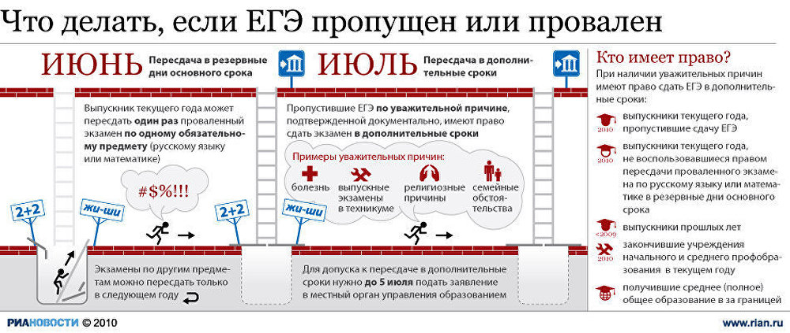
Если что-то не получилось…

Slide 27
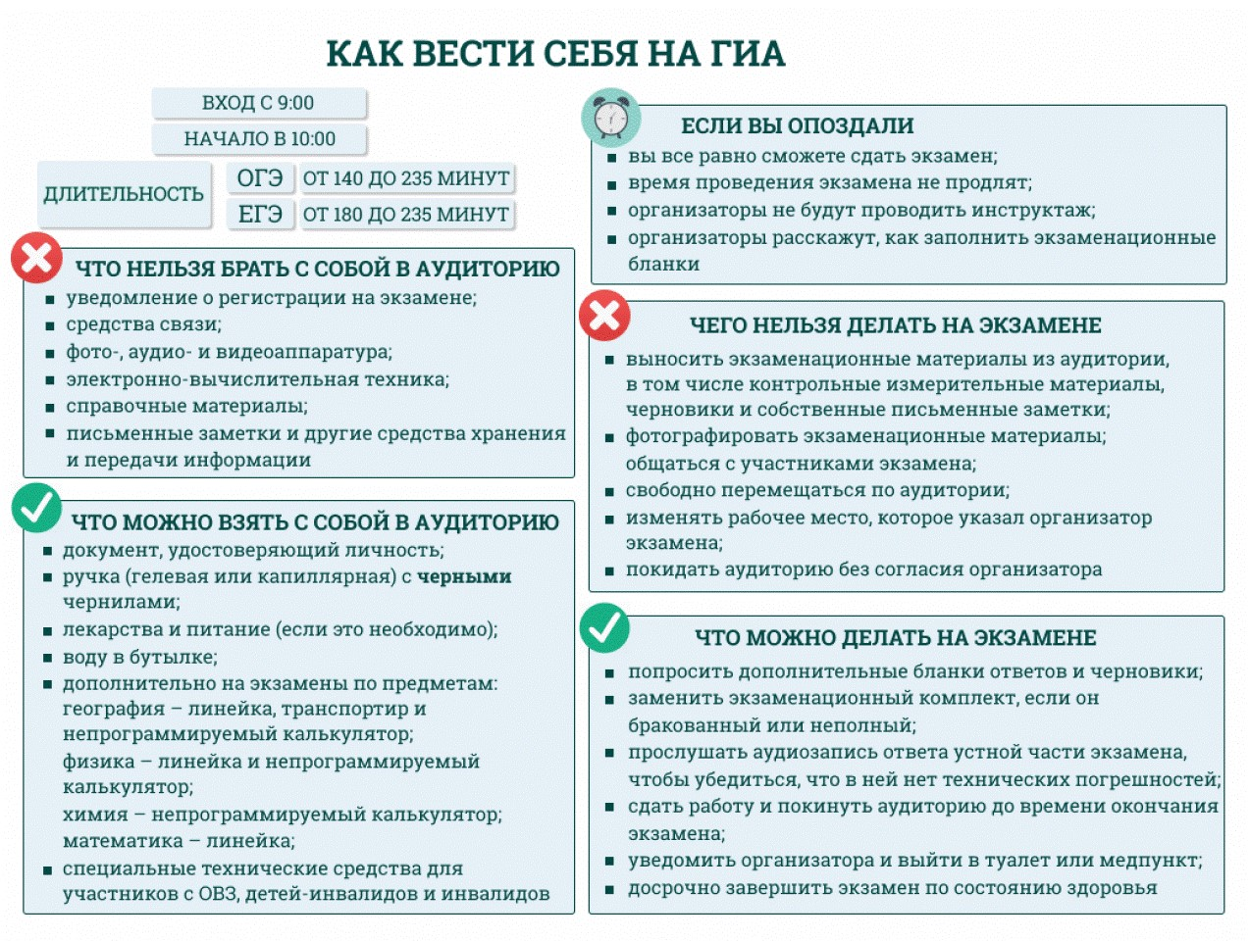

Slide 28
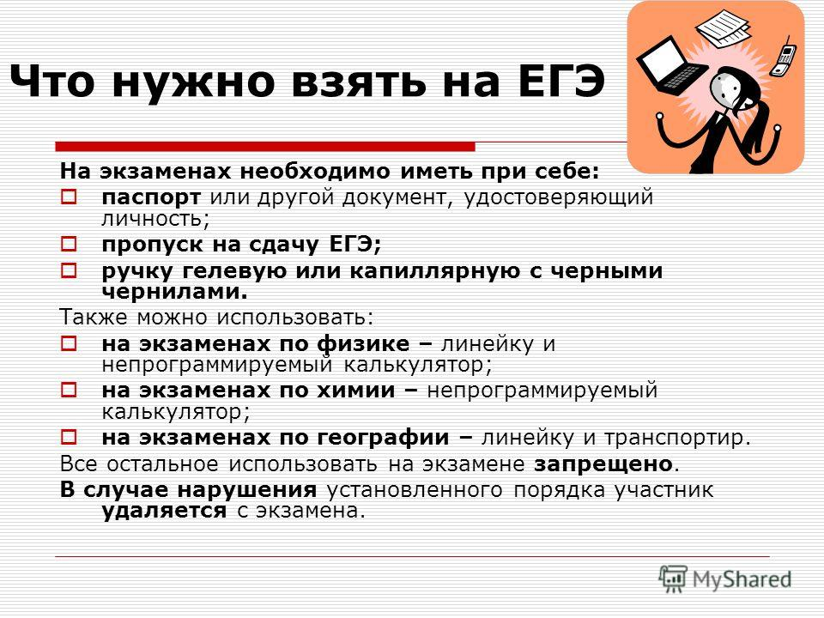

Slide 29
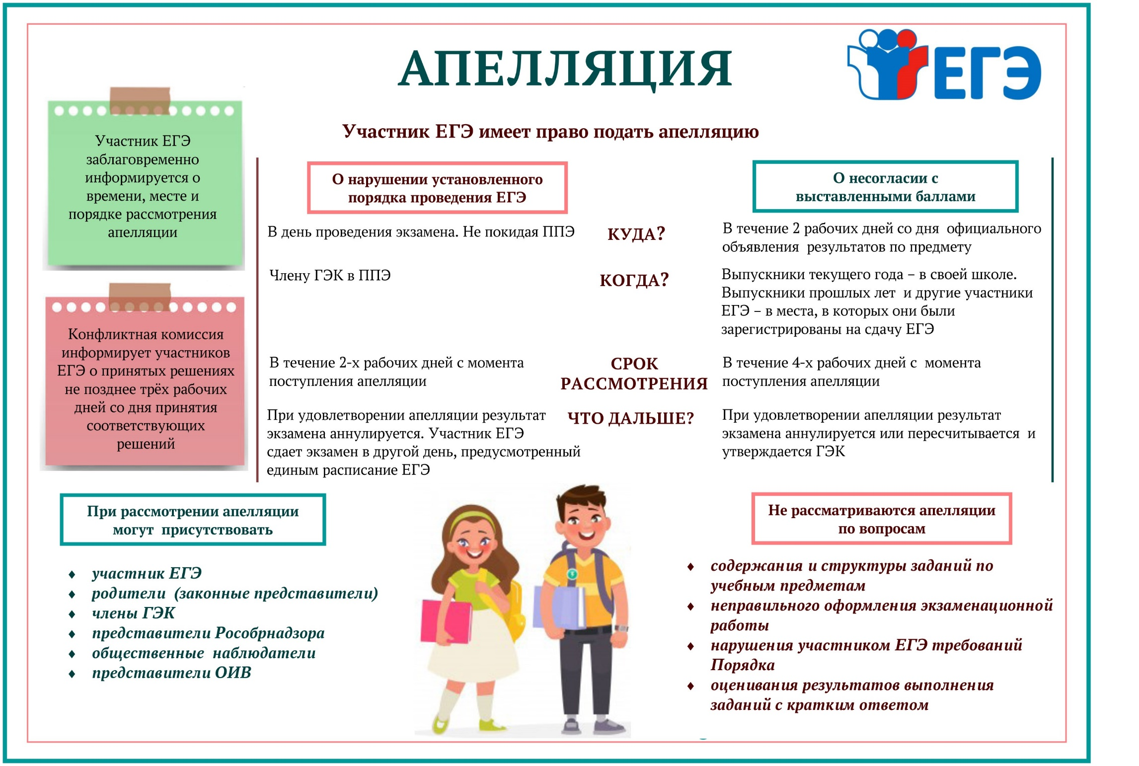

Slide 30
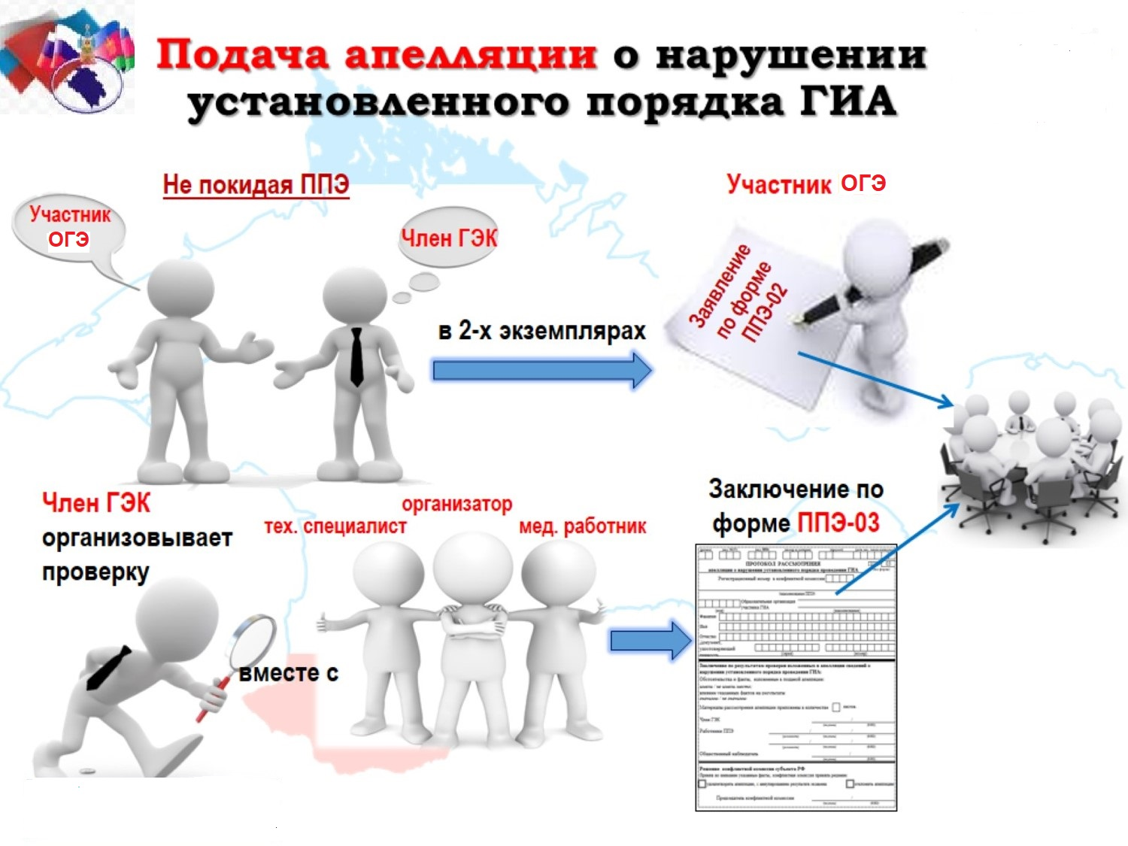

Slide 31
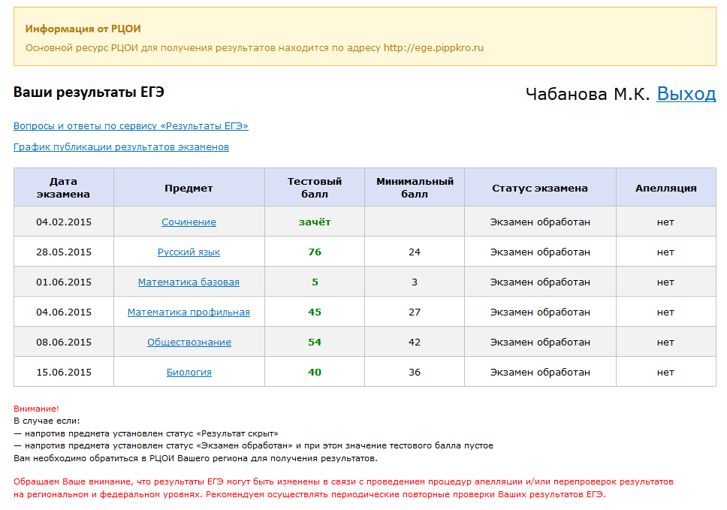

Slide 32
В день экзамена:
1. Вовремя проснуться, умыться, плотно позавтракать. Одеться в удобную парадную свежую одежду. Парфюмом желательно не пользоваться – у многих детей аллергические реакции на запахи. Проверить, не забыли ли то, что приготовили на экзамен с вечера под руководством родителей.
2. Явка в Гимназию № 76 не позднее времени указанного на слайдах.
3. В пути следования в ППЭ и обратно выполнять требования сопровождающих и правила пешеходов. Следовать по маршруту, который указывают сопровождающие.
4. Форма одежды – парадная (Белый «верх», темный «низ»). Исключить в одежде железосодержащие элементы.
5. Не брать с собой рюкзаки и другие объемные сумки.
6. Если взяли с собой телефон, то около ППЭ отключить, положить в пакет и сдать сопровождающему.
7. В ППЭ необходимо взять с собой: паспорт (оригинал), черную гелевую ручку (2), калькулятор непрограммируемый, линейку, карандаш (если разрешено), питьевую негазированную воду (без обертки), можно небольшой перекус (шоколадка, батончик, конфета в не шелестящей обертке).
8. В ППЭ вести себя вежливо и спокойно. Выполнять все требования сотрудников ППЭ.
9. Использовать максимально время отведенное на экзамен – не уходить раньше. Оставшееся время потратьте на проверку своего решения! В бланках пишите аккуратно, разборчиво, буквы и цифры - строго по образцу, который есть на бланке ответов №1!!!
10. После окончания экзамена зайти в комнату сопровождающих, отметиться у них и не забыть забрать свои вещи.
11. После выхода из ППЭ сообщить родителям, что вы окончили экзамен и идете домой. По приходу домой сообщить родителям, что вы дома.

Slide 33
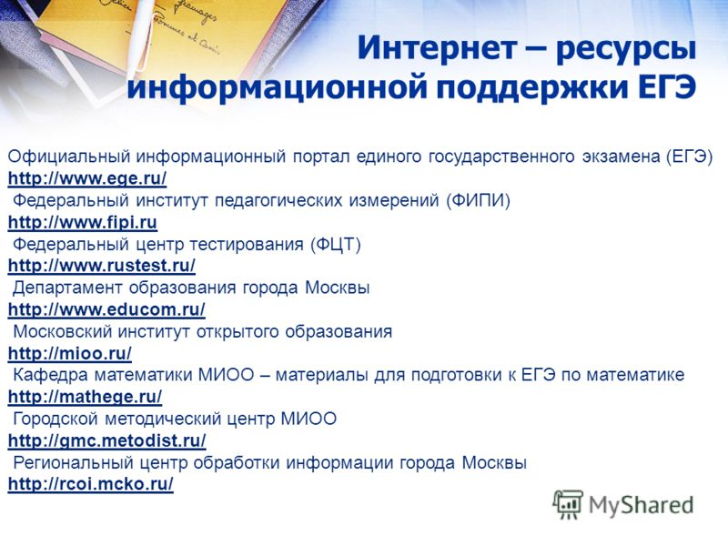
Ресурсы для подготовки к ГИА
https://fipi.ru/

Slide 34
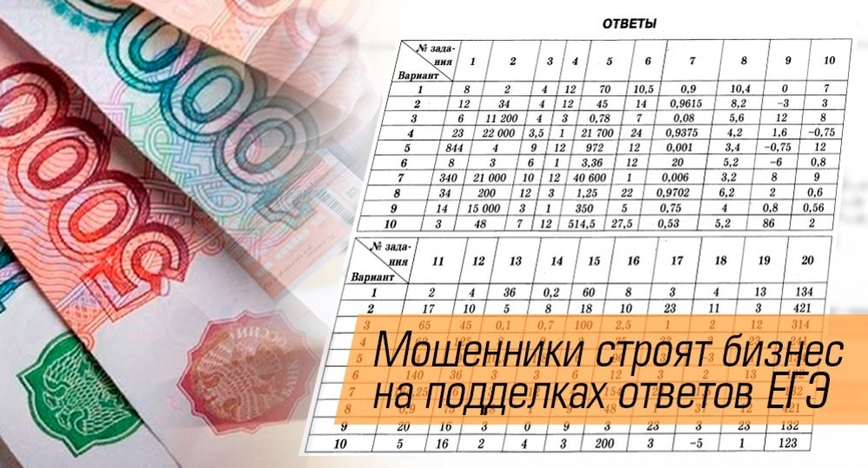
Осторожно! Мошенники!!!

Slide 35
Как можно получить дополнительные баллы к ЕГЭ
Итоговое сочинение ( от 1 до 10 баллов)
Аттестат с отличием (до 10 баллов)
Волонтерская деятельность (1-2 балла)
Участие и победы в предметных олимпиадах и творческих конкурсах (до 10 баллов или льготные условия поступления)
Спортивные заслуги (до 10 баллов или льготное поступление
в профильные вузы) Золотой значок ГТО!!

Slide 36

Родители также могут оказать помощь выпускнику в подготовке к Государственной итоговой аттестации:
систематический контроль успеваемости во взаимодействии с образовательной организацией;
стимулирование систематической работы ученика;
формирование и поддержка уверенности учащегося в своих силах;
содействие формированию понимания у ученика ответственности за своё образование, а также бесперспективности шпаргалок и иных запрещённых к использованию на ГИА источников информации.
Notes:
Школа не может подготовить выпускника к экзамену против его желания и без его участия!

Slide 37

ДЕЙСТВИЯ РОДИТЕЛЕЙ НАКАНУНЕ И В ДЕНЬ ЭКЗАМЕНА
Вечером:
проконтролировать соблюдение выпускником режима сна; приготовить паспорт (снять обложку); парадную форму (белый верх, черный низ, без железных элементов одежды); необходимые и разрешенные к использованию на экзамене принадлежности; при плохой погоде – бахилы; бутылочку негазированной питьевой воды (снять обертку); если необходимо – медицинские препараты. Можно шоколадку в не шелестящей обертке.
Внимание! Если в организме ученика имеются железосодержащие послеоперационные элементы – взять справку из медучреждения и поставить в известность зам. директора по УВР Тытыш Т.А. Дать справку ребенку с собой. Ограничить использование парфюма.
Утром: Проконтролировать своевременный подъем! Чтобы ребенок не торопился и не спешил, обеспечить спокойную обстановку в семье, настроить на успех. Так как практически с утра и до 14.30 дети заняты, то их необходимо утром накормить плотным завтраком! Провожая ученика на экзамен (должен прибыть в гимназию не позднее 08.30) еще раз проверить, все ли необходимое ученик взял с собой.
День: Проконтролировать своевременный приход ребенка домой после экзамена (были случаи «отмечания» экзамена, а затем – неприятности с полицией – в дни экзаменов полиция на усиленном режиме работы!

Slide 38


СПАСИБО ЗА ВНИМАНИЕ!

